Slide 1
Diagramas de interações
Bruna Diirr
brunadiirr@ic.uff.br

Slide 2
Introdução
Modelo de caso de uso
Descreve as tarefas que o sistema deve realizar
Descreve requisitos funcionais e entidades do ambiente (atores) que interagem com o sistema
Não descreve o comportamento interno do sistema
Não responde às questões:
Quais operações devem ser executadas internamente ao sistema?
Quais objetos participam da realização do caso de uso?

Slide 3
Introdução
Modelo de classes do domínio
Descreve classes que realizarão as tarefas do sistema e o relacionamento entre as mesmas
Fornece uma visão estrutural estática inicial do sistema
Não responde às questões
De que forma os objetos colaboram para que um determinado caso de uso seja realizado?
Em que ordem as mensagens são enviadas durante a realização de um caso de uso?

Slide 4
Diagramas de interação
Permite detalhar como sistema age internamente (interação entre objetos) para realizar uma tarefa → Aspecto dinâmico do sistema
Mostra como o sistema realiza casos de uso ou cenários particulares dos casos de uso
Permite validar classes, responsabilidades e colaboradores identificados anteriormente, além de refinar o modelo de classes
Novas operações das classes podem ser identificadas
Fornece uma visão detalhada dos objetos e mensagens envolvidos na realização dos casos de uso

Slide 5
Mensagens
A interação entre objetos ocorre através de mensagens
Solicitação de execução de uma operação em outro objeto
Aluno
- nome: String
+ informarNome( ): String + cancelarCredito(d: Disciplina)
Professor
nome: String
informarNome()

Slide 6
Mensagens
Tipos
Simples
Utilizada quando natureza da mensagem não é relevante
Síncrona
Objeto remetente espera que objeto receptor processe a mensagem antes de recomeçar seu processamento
Assíncrona
Objeto remetente não espera resposta da mensagem para prosseguir seu processamento
Retorno
Indica o término de uma operação. Não é uma mensagem, mas o retorno de uma mensagem. Desbloqueia uma mensagem síncrona

Slide 7
Mensagens
Mensagem é representada por uma seta com sentido do objeto remetente para objeto receptor
As setas possuem rótulos que especificam a mensagem sendo enviada
Sintaxe:
Expressão-sequência recorrência: v := mensagem

Slide 8
Mensagens
Sintaxe
Mensagem: Expressão de chamada de uma operação definida na classe do objeto receptor
cadastrarCliente(c)

Slide 9
Mensagens
Sintaxe
Expressão de sequência: Serve para eliminar ambiguidades em relação a ordem em que as mensagens foram enviadas
1. cadastrarCliente(c)
2. verificarSeExisteCliente(c)
3. incluirCliente(c)

Slide 10
Mensagens
Sintaxe
Expressão de sequência: Serve para eliminar ambiguidades em relação a ordem em que as mensagens foram enviadas
1. cadastrarCliente(c)
1.1. verificarSeExisteCliente(c)
1.1a. cadastrarCliente(c)
1.2. incluirCliente(c)
1.1b. verificarSeExisteProduto(p)
4. verificarSeExisteProduto(p)
Formato em níveis
Paralelismo

Slide 11
Mensagens
Sintaxe
Recorrência: Uma condição ou repetição
Condição: expressão lógica (verdadeiro ou falso)
Sintaxe: [ cláusula-condição ]
Repetição: indica quantas vezes uma mensagem deve ser enviada
Sintaxe: *[ cláusula-condição ]
1. [cliente não cadastrado] incluirCliente(c)
1. *[i := 1..10] desenhar(i)

Slide 12
Mensagens
Sintaxe
Recorrência – Exemplos
*[para cada p em Poligonos] desenhar(p)
*[enquanto x>0] transformar(x)
[senha é válida] exibirMenuPrincipal()
[a > b]: trocar(a, b)

Slide 13
Mensagens
Sintaxe
Variável: Recebe o valor retornado pela operação a ser executada no objeto receptor
e := obterEndereco(cliente)

Slide 14
Mensagens
Podem ser disparadas entre:
Ator-Ator
Não é muito comum, mas facilita compreensão do processo
Ator-Objeto
Ator produz um evento que força o disparo de um método
Objeto-Objeto
O mais comum. Objeto transmite uma mensagem para outro objeto, solicitando a execução de um método
Objeto-Ator
Geralmente quando um objeto envia uma mensagem de retorno

Slide 15
Diagramas de interação
Tipos:
Diagrama de sequência
Ênfase na ordem temporal das mensagens trocadas entre os objetos
Diagrama de comunicação
Ênfase nos relacionamentos que existem entre os objetos
Esses diagramas são equivalentes
Diagrama de sequência pode ser transformado em diagrama de comunicação e vice-versa

Slide 16
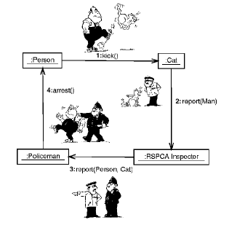
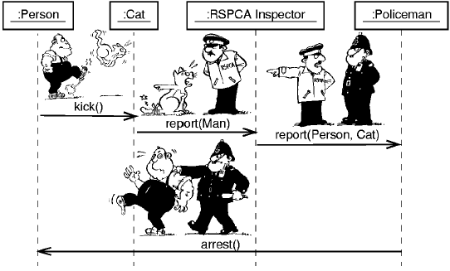
Diagramas de interação
Diagrama de sequência
Diagrama de comunicação

Slide 17
Diagrama de sequência
Objetos
(ordem sem significado)
Ator (opcional)
Notação:
Linha de
vida
Marca de destruição
Foco de
controle
Mensagens
X

Slide 18
Diagrama de sequência
Ordem dos objetos:
Ordem dos objetos no diagrama não tem nenhum significado pré-definido
Ordem normalmente utilizada (da esquerda para direita):
Ator primário
Objeto(s) de fronteira(s) (interfaces)
Objeto de controle
Objeto(s) de entidade
Atores secundários

Slide 19
Diagrama de comunicação
Notação:
Ator (opcional)
Objetos
Mensagens

Slide 20
Diagrama de sequência X Diagrama de comunicação
Diagrama de sequência
Exibe mensagens ordenadas no tempo
Objetos distribuídos no eixo X; Mensagens, na ordem crescente no tempo, distribuídas no eixo Y
Visualização fica dificultada conforme o número de objetos cresce, pois disposição é feita em uma dimensão
Diagrama de comunicação
Disposição dos objetos em duas dimensões
Importante:
Ferramentas CASE realizam a transformação de um diagrama para outro automaticamente

Slide 21
Modelagem dos diagramas de interações
Para cada caso de uso
Defina um conjunto de cenários relevantes
Não são gerados para todos os cenários de todos os casos de uso
Benefício > Custo
Para cada cenário definido
a. Posicione atores, (objetos de fronteira e controle) no diagrama
b. Para cada passo do cenário, defina mensagens a serem enviadas de um objeto a outro
c. Defina cláusulas de condição e de iteração, se existem, para as mensagens
d. Adicione objetos de entidade quando sua participação se faça necessária

Slide 22
Modelagem dos diagramas de interações
Como representar um algoritmo mais complexo?
Para cada item de produto
Se o valor do produto for maior que 10000 então
Despacha com cuidado
Caso contrário
Despacha normalmente
Se precisa de confirmação
Envia confirmação

Slide 23
Modelagem dos diagramas de interações
Como representar um algoritmo mais complexo?
Repetições
Decisões

Slide 24
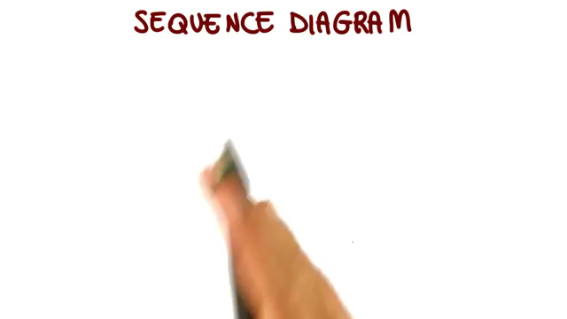
Modelagem dos diagramas de interações

Slide 25
Relacionamento entre modelos
Modelo de classes → Modelo de interações
Não se pode construir modelo de interações sem o modelo de classes
Modelo de interações → Modelo de casos de uso
Modelo de casos de uso pode ser aperfeiçoado com a construção do modelo de interações
Modelo de interações → Modelo de classes
Podem surgir novas classes, operações e atributos

Slide 26
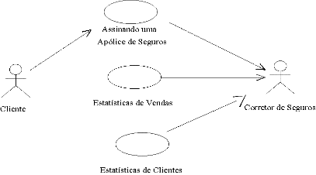
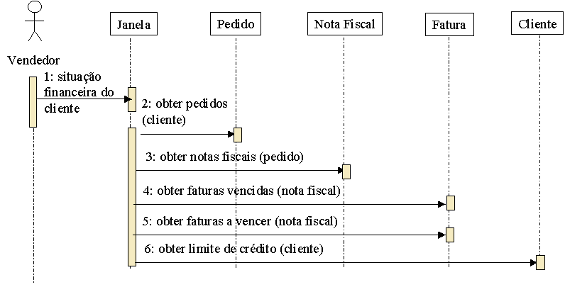
Relacionamento entre modelos
Diagrama de casos de uso
Diagrama de classes
Fornece cenários
Valida responsabilidades e adiciona detalhes
Valida interações
Fornece objetos
Diagrama de interação

Slide 27
Links interessantes
UML 2.0 Sequence diagrams
UML 2.0 Communication diagrams

Slide 28
Exercício 1
1. O caso de uso inicia quando o ator cliente escolhe a opção de reservar veículo.
2. O sistema solicita ao usuário os locais, datas e horários de retirada e de devolução do veículo.
3. O cliente informa os locais, datas e horários de retirada e de devolução do veículo.
4. O sistema pergunta ao usuário qual o tipo de veículo desejado.
5. O sistema apresenta todas as opções de tipos de veículo disponíveis no local de retirada para a data e horários escolhidos.
6. O cliente escolhe um veículo para locar.
7. O sistema solicita informações de identificação ao cliente (nome completo, telefone, e-mail, bandeira do cartão de crédito, data de expiração, etc.).
8. O cliente fornece as informações de identificação solicitadas.
9. O sistema apresenta informações sobre seguros e proteções e pergunta ao cliente para aceitar ou rejeitar cada oferta.
10. O cliente informa suas escolhas.
11. O sistema solicita confirmação da reserva.
12. O cliente aceita a reserva.

Slide 29
Exercício 2
A autorização do pagamento tem início após um pedido ter sido realizado pelo cliente
Ao mesmo tempo, a disponibilidade para cada um dos itens do pedido é verificada pelo depósito. Se a quantidade requisitada de um determinado item existe em estoque, tal quantidade é associada ao pedido. Caso contrário, a quantidade do item será alterada (se houver em quantidade menor). Se a quantidade em estoque for igual a zero, o item será excluído
O pedido é enviado pelo depósito ao cliente quando todos os itens estiverem associados e o pagamento estiver autorizado
O pedido será cancelado se a ordem de pagamento não tiver sido autorizada

Slide 30
Exercício 3
“Uma das funcionalidades que o Banco Você mais rico oferece aos seus clientes é a retirada de dinheiro em um dos seus caixas automáticos espalhados pelo Brasil. Para isso, o cliente deve possuir um cartão e uma senha que permite o acesso à sua conta corrente a partir dos caixas automáticos. Após a inserção do cartão e verificação da senha, o cliente pode selecionar a opção de saque, informando o valor que será debitado diretamente da sua conta corrente. Porém, os saques só são liberados quando existe saldo na conta corrente do cliente e se o valor do saque for inferior a R$1000. Caso contrário, uma mensagem é fornecida ao cliente e o cartão liberado do caixa automático.”

Slide 31
Diagramas de interações
Bruna Diirr
brunadiirr@ic.uff.br

